Slide 1
DEMOGRAFIA
CLASE DE 20 DE MAYO DE 2025

Slide 2
OBJETIVOS:
Caracterizar cada uno de los indicadores de la mortalidad, la fecundidad, las migraciones, procediendo al cálculo de los mismos.
Señalar el efecto que tienen las variables demográficas sobre el tamaño y la estructura de la población.

Slide 3
SISTEMA DE CONOCIMIENTOS:
De la temática de variables demográficas, se había trabajado las migraciones:
4- Migraciones y distribución espacial
4.1 Conceptos y definiciones.
4.2 Tipos de migraciones. Migraciones internas: sus características.
4.3 Procedimientos para medir y detectar las migraciones a través de diversas fuentes de datos.
- Usos del censo para el estudio de la migración.
- Usos de la encuesta.
- Usos del registro de población.
- Indicadores relativos de la migración tasa y otras relaciones.

Slide 4
En la clase de hoy abordaremos
4.4 La distribución espacial. Consideraciones generales.
4.5 Algunas consideraciones acerca de la Urbanización..
4.6 Algunas medidas de la distribución espacial

Slide 5
3.4- CONCEPTO DE DISTRIBUCIÓN ESPACIAL:
Es aquel proceso que estudia:
1) las formas y los diversos segmentos que la integran que asume la distribución territorial de la población, es decir, la localización de las fuerzas productivas.
2) supone la expansión de la población en el territorio, es decir, el poblamiento de un territorio.
Forma parte del estado de la población.
Concepto de Poblamiento: alude al medio físico a la huella del hombre en el territorio.
Hábitat: es el espacio habitado y las formas que asume (modo como se distribuye la población).

Slide 6
La distribución espacial, refleja en un territorio la acción combinada de diversas variables demográficas.
Hay hechos demográficos que pueden presentar diferencias aún dentro de un mismo país:
fecundidad.
mortalidad.
estructura de edades y sexo.
composición de la población por actividad ocupacional.
nivel de instrucción.
presión del hombre sobre el suelo.
raza o nacionalidad.

Slide 7
Algunos factores que afectan la distribución espacial de la población:
¿Por qué la población de concentra o desconcentra en los territorios? Existen factores que influyen y llegan a determinar estos asentamientos:
- Geográficos:
Clima
Topografía
Tipo de suelo
Recursos naturales
Recursos económicos
Situación geográfica

Slide 8
- Socioeconómicos:
Tipo de actividad económica
Desarrollo tecnológico
Organización social y política de distribución espacial
Nivel de vida
Ingresos
Oferta de ocupación (empleo)
Nivel de salario

Slide 9
El nivel de desarrollo que alcanzan las fuerzas productivas, constituye el factor más importante de la distribución espacial.
El factor tecnológico ha logrado disminuir el papel de los factores medioambientales transformando el medio físico:
Hay ciudades en los desiertos arenosos y en los desiertos helados. (ciudades en Siberia, Groenlandia).
Las poblaciones se concentran en torno a ciudades con importantes centros de empleo, de emisión de fuentes de trabajo de todo tipo.
Se estima en 2% el índice de urbanización y crecimiento actual de las ciudades.

Slide 10
II- UNIDADES DE ANÁLISIS
Para el estudio de la distribución espacial se necesitan unidades de análisis.
Pueden ser unidades o áreas político-administrativas. También unidades o áreas estadísticas.
- Distribución político-administrativa: cómo está distribuida la población según la legislación. Esto varía según el país.
En Cuba, se clasifican en:
Primarias (provincias)
Secundarias (municipios)
Terciarias (circunscripciones)
Pero en otros países es más complejo: estados, provincias, departamentos, municipios, comunidades, condados, etc. Cada país tiene su norma.
- Áreas Estadísticas: el objetivo es hacer comparaciones en el análisis de la distribución espacial. Puede comprender un conjunto de unidades de análisis político-administrativa o subdivisión de estas. También puede combinar dos unidades de análisis político-administrativa (sean contiguas o no). Ejemplo: áreas urbanas y rurales – comunidades

Slide 11
Criterios para determinar el carácter urbano-rural de la unidad:
A) Tamaño del área (# de habitantes del área):
En general, el límite es de 2000 habitantes:
  Menos de 2000 habitantes el área es rural consideración
  Más de 2000 habitantes el área es urbana
B) La determinación de las unidades o áreas estadísticas no son necesariamente continuas en el espacio, por ejemplo:
    Áreas urbanas
    Áreas rurales
    Áreas metropolitanas
    Localidades
- Entre las unidades más utilizadas están las áreas urbanas y rurales.

Slide 12
- Franja de base: población que se encuentra debajo de las cabeceras municipales. Su base económica fundamental es la agricultura.
Distribución de la franja de base:
Límite----200 habitantes
Menos de 200 habitantes----población dispersa
Más de 200 habitantes-------asentamiento rural
Incluye aquellos asentamientos urbanos que no son cabeceras municipales.
En general:
Más de 1 000 000 habitantes, se habla de una gran aglomeración urbana, ciudad muy importante.
¿Y en Cuba es así?

Slide 13
ANALIZAR EL MAPA DE LA PÁGINA 30 del Atlas de Cuba.
Datos de densidad de población para deducir la distribución.
Comparar datos del sector urbano y del sector rural

Slide 14
III- EL PROCESO DE URBANIZACIÓN:
Tiene un doble sentido de proceso y resultado.
Es un término profundamente relacionado con otros como ciudad, aglomeración, conurbación, suburbanización (en la literatura anglosajona, española e italiana),
llamada por algunos periurbanización, rururbanización (literatura francesa y española),
desurbanización, o contraurbanización, (principalmente en Norteamérica); urbanismo y éxodo rural.

Slide 15
Mientras algunos consideran la urbanización dispersa o desurbanización como la continuación de la suburbanización, otros defienden que es un fenómeno totalmente nuevo.
El proceso de urbanización es diferente según el tipo de país y las condiciones socioeconómicas.
Los países ricos e industrializados suelen ser los más urbanizados. Ej: Países Bajos 67% de la población es urbana: En Etiopia solo el 16% de Etiopía (país pobre).
A consecuencia de la emigración a gran escala desde las zonas rurales y del aumento natural de las propias poblaciones urbanas, las ciudades de los países en vías de desarrollo han crecido rápidamente: para 2000: 250 ciudades (muchas de ellas en Asia: India y China)

Slide 16
Para el 2030 se estima que el 60% de la población mundial vivirá en las ciudades. A principios del siglo XXI, 20 aglomeraciones urbanas con más de 10 millones de habitantes (15 de ellas localizadas en países poco desarrollados) contaban ya con el 4% de la población mundial:
Tokio, Ciudad de México, Nueva York,
São Paulo, Mumbai, Delhi,
Buenos Aires y Calcuta
Beijing.
Hay ciudades gigantescas que se componen de varias metrópolis (megaciudades o megalópolis). En los últimos años, han surgido amplias regiones urbanizadas (megalópolis) como, por ejemplo, en la costa noroeste de Estados Unidos.
Existe también una tendencia a la urbanización de las zonas rurales suficientemente pobladas. Ejemplo, pequeñas ciudades europeas en las zonas rurales: Vegadeo (Asturias), Sopuerta (Vizcaya), en España.
¿Y EN CUBA?

Slide 17
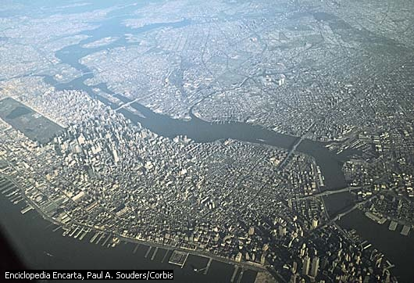

Slide 18
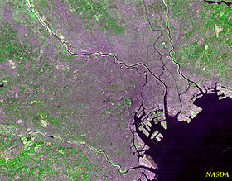

Slide 19

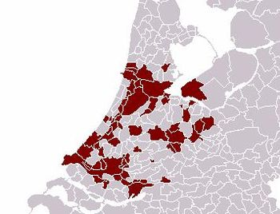

Slide 20
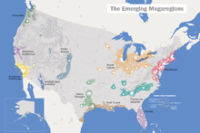

Slide 21
La contraurbanización contribuye a la difusión de la urbanización en el territorio y en la sociedad, pues implica la difusión espacial de los valores, hábitos, cultura, actividades económicas, etc. Con la contraurbanización se invierte la dirección de los tradicionales flujos migratorios campo-ciudad y por eso las áreas rurales dejan de despoblarse.
El avance de la ciudad sobre el medio rural se conoce con el término rururbanización, y tiene lugar como resultado de las mejoras de las telecomunicaciones y de las redes de transportes (autopistas, trenes de cercanías…).

Slide 22
En algunas zonas rurales de países desarrollados se está asistiendo a ese proceso de rururbanización, es decir, aparecen en suelo rural usos teóricamente urbanos, como zonas comerciales e industriales, complejos hoteleros y recreativos o barrios residenciales de adosados, y ello tiene lugar debido al elevado precio del suelo en el interior de la ciudad.
A la zona rural afectada por este proceso se le denomina en ocasiones área periurbana.
Hoy es muy dinámica. Hay ciudades industriales, con ciudades satélites dormitorios, (espacios urbanos y suburbanos, metropolitanos) hay viejas ciudades que perdieron importancia industrial que se convierten en centro de residencia para la clase adinerada.

Slide 23
III- PROYECCION DE POBLACIÓN
Es la estimación del efecto que en la magnitud y composición de la población tendrá (dentro de un período de tiempo dado) la acción de ciertas características demográficas y sociales influenciadas por leyes predeterminadas. Se refiere al resultado de los cálculos hechos sobre la dimensión futura de una población partiendo de ciertas hipótesis sobre el curso futuro de la fecundidad, la mortalidad y las migraciones.

Slide 24
USOS:
Para elaborar planes de desarrollo. (¿población, fuerza de trabajo calificada y no, jubilaciones, nuevos arribantes a edad laboral, etc.?)
Para prever servicios de educación salud.
Prever necesidades de vivienda, alimentación, transporte, agua, luz, alcantarillado.
Prever zonas de bajo desarrollo y poca fuente de empleo y proyectar la construcción. nuevos centros laborales e industrias.

Slide 25
TIPOS DE PROYECCIÓN:
Global: al número de habitantes determinado en una fecha reciente, se le aplica una tasa hipotética de crecimiento durante el período a proyectar.
Emplea métodos matemáticos para su cálculo.
Por componentes: proyecciones parciales de las variables demográficas que inciden en la composición por sexo y estructura por edades (MORTALIDAD, FECUNDIDAD, MIGRACIONES).
El método permite la proyección por separado de hombre y mujeres por grupo de edad. Se necesitan datos iniciales de mortalidad y fecundidad.
También se realizan proyecciones por necesidades sociales: proyección de matrícula en escuelas, de fuerza de trabajo, de matrimonio-viviendas, etc.

Slide 26
ACTIVIDADES EVALUATIVAS:
1- Indagar sobre la distribución de la población actual en Cuba y en Artemisa:
población urbana, rural;
densidad de población,
ciudades con más de 10mil habitantes.
2- Analice el asentamiento poblacional ARTEMISA. ¿Podemos decir qué es un área metropolitana? Argumente su respuesta.
3- Luego de estudiar el tema de el proceso de urbanización, valore los datos obtenidos en sus investigaciones y diga si en la provincia Artemisa se está produciendo un proceso de suburbanización (rururbanización), o desurbanización

